Slide 1

Jubaidah Hamjah
6101121015
Welcome to my ppt
Tra unik tapi boleh lha

Slide 2
Membuat Kuesioner Menggunakan
User Acceptance Testing
Dalam Penggunaan Sosial Media
Facebook

Slide 3



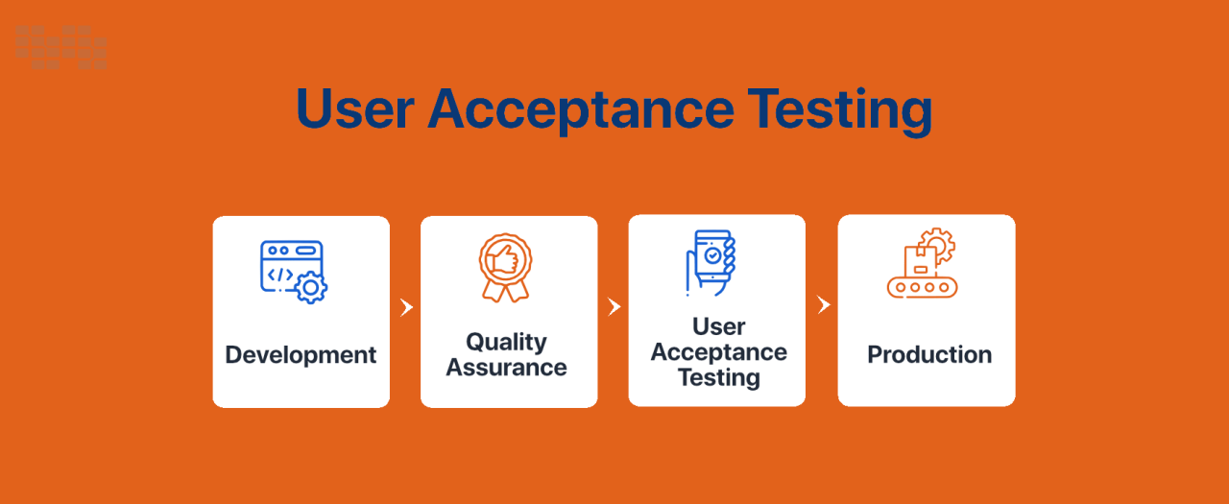
Sosial media adalah sebuah media untuk bersosialisasi satu sama lain dan dilakukan secara online yang memungkinkan manusia untuk saling berinteraksi tanpa dibatasi ruang dan waktu
Facebook merupakan layanan jejaring sosial media yang memungkinkan pengguna untuk saling terhubung dengan pengguna lainnya dari seluruh dunia.
Kuesioner adalah instrumen penelitian yang didalamnya terdiri dari rangkaian pertanyaan dengan tujuan mendapatkan informasi dari pada responden yang dituju
User acceptance testing (UAT) adalah tahap testing terakhir Dalam tahapan ini, pengujian sistem dilakukan untuk menentukan apakah sistem telah memenuhi kebutuhan pengguna dan dapat mendukung semua skenario bisnis dan pengguna

Slide 4
Pembuatan Kuesioner
dalam
user Acceptance testing

Slide 5
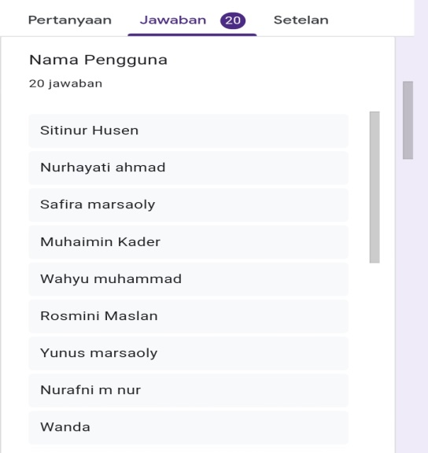
Inilah gambar beberapa responden yang menjawab kuesioner dari sosial Media Aplikasi facebook

Slide 6

Tabel1
Bobot penilaian kuesioner user acceptane testing
Tabel 2
Pertanyaan kuesioner
Bobot Nilai | Keterangan
1 | Tidak Benar
2 | Kurang Benar
3 | Mungkin
4 | Benar
5 | Benar Sekali
No | Pertanyaan
1 | Tampilan Background Dalam Aplikasi Facebook Terlihat Menarik
2 | Tampilan Video Dalam Aplikasi Facebook Terlihat Jelas
3 | Dalam Aplikasi Facebook Akun Pengguna Terjamin Keamanannya
4 | Pada Saat Login Di Aplikasi Facebook Pengguna Tidak Mengalami Kesulitan Dalam Pengisian Password Dan Username
5 | Pada Saat Menjalankan Aplikasi Facebook Pengguna Tidak Mengalami Kesulitan
6 | Pemakaian Data Seluler Tidak Terlalu Besar Saat Menjalankan Aplikasi Facebook

Slide 7

Tabel 3
Hasil uat responden
Hasil uat responden didapat dari : nilai respon*JUMLAH BOBOT PENILAIAN

Slide 8

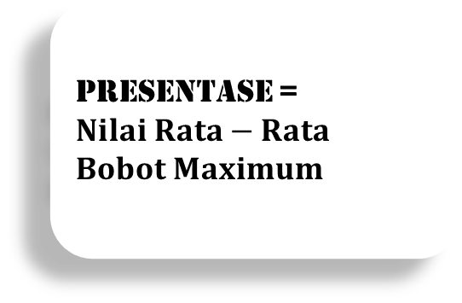
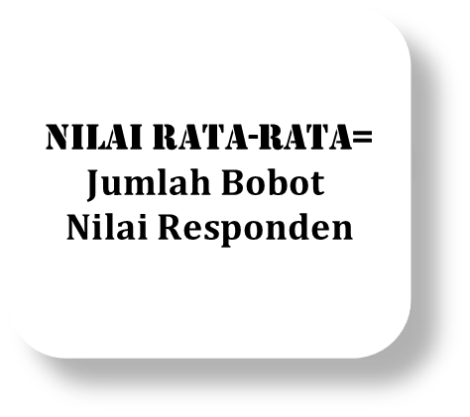
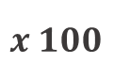
Tabel 5
HASIL PRESENTASE PERTANYAAN UAT
NILAI RATA-RATA=
$$Jumlah Bobot$$
$$Nilai Responden$$
Presentase =
$$Nilai Rata−Rata$$
$Bobot Maximum$
$$x 100$$

Slide 9
Tabel 6
Kriteria interprestasi skor
Presentase | Keterangan
0-20% | Sangat Kurang Baik
21-40% | Kurang Baik
41-60% | Cukup Baik
61-80% | Baik
81-100% | Sangat Baik

Slide 10
Analisa pertanyaan 1
Pertanyaan Pertama :“Tampilan Background Dalam Aplikasi Facebook Terlihat Menarik” .
hasil dari User Acceptance Testing Responden nilai bobotnya adalah 74
Nilai Rata – Rata 3,7. dihitung menggunakan rumus nilai rata-rata
nilai Presentase pertanyaan Adalah 74 % didapat dari perhitungan Menggunakan rumus presentase.
kriteria interprestasi skor keterangan untuk pertanyaan Pertama itu Keterangannya Baik.

Slide 11
Analisa pertanyaan 2
Pertanyaan Kedua :“Tampilan video dalam aplikais facebook terlihat jelas” .
hasil dari User Acceptance Testing Responden nilai bobotnya adalah 79
Nilai Rata – Rata 3,95. dihitung menggunakan rumus nilai rata-rata.
nilai Presentase pertanyaan Adalah 79% didapat dari perhitungan Menggunakan rumus presentase.
kriteria interprestasi skor keterangan untuk pertanyaan Pertama itu Keterangannya Baik.

Slide 12
Analisa pertanyaan 3
Pertanyaan Ketiga :“Dalam Aplikasi Facebook Akun Pengguna Terjamin Keamanannya” .
hasil dari User Acceptance Testing Responden nilai bobotnya adalah 70
Nilai Rata – Rata 3,5. dihitung menggunakan rumus nilai rata-rata
nilai Presentase pertanyaan Adalah 70 % didapat dari perhitungan Menggunakan rumus presentase.
kriteria interprestasi skor keterangan untuk pertanyaan Pertama itu Keterangannya Baik.

Slide 13
Analisa pertanyaan 4
Pertanyaan keempat :“pada saat login di aplikasi facebook pengguna tidak mengalami kesulitan” .
hasil dari User Acceptance Testing Responden nilai bobotnya adalah 76
Nilai Rata – Rata 3,8. dihitung menggunakan rumus nilai rata-rata
nilai Presentase pertanyaan Adalah 76 % didapat dari perhitungan Menggunakan rumus presentase.
kriteria interprestasi skor keterangan untuk pertanyaan Pertama itu Keterangannya Baik.

Slide 14
Analisa pertanyaan 5
Pertanyaan Kelima :“Pada Saat Menjalankan Aplikasi Facebook Pengguna Tidak Mengalami Kesulitan” .
hasil dari User Acceptance Testing Responden nilai bobotnya adalah 83
Nilai Rata – Rata 4,15. dihitung menggunakan rumus nilai rata-rata.
nilai Presentase pertanyaan Adalah 83% didapat dari perhitungan Menggunakan rumus presentase.
kriteria interprestasi skor keterangan untuk pertanyaan Pertama itu Keterangannya sangat Baik.

Slide 15
Analisa pertanyaan 6
Pertanyaan keenam :“Pemakaian Data Seluler Tidak Terlalu Besar Saat MenjalankanAplikasi Facebook” .
hasil dari User Acceptance Testing Responden nilai bobotnya adalah 78
Nilai Rata – Rata 3,9. dihitung menggunakan rumus nilai rata-rata.
nilai Presentase pertanyaan Adalah 78% didapat dari perhitungan Menggunakan rumus presentase.
kriteria interprestasi skor keterangan untuk pertanyaan Pertama itu Keterangannya Baik.

Slide 16
Analisa persentase
total Presentase :Design76%,Fungsi 73% dan efisiensi 80% jadi dicari nilai Tengah dari ketiga nilai diatas dan nilai tengahnya adalah 76%, jadi total presentasenya adalah 76%.

Slide 17
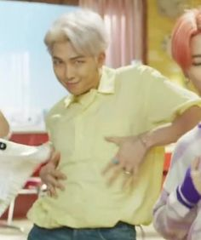
kamsahamnida
ARIGATO
SAYONARAAAAAAAAA

